Slide 1
Графовая база данных
анализ, исследование, визуализация

Slide 2
Описание
Цель исследования
Найти взаимосвязи визуально и с помощью алгоритмов
Источник данных
Вершины и ребра графа представлены в виде DataFrame
Описание данных
id события
ФИО участника события 1
ФИО участника события 2
Для визуального анализа использовалась платформа Neo4j

Slide 3
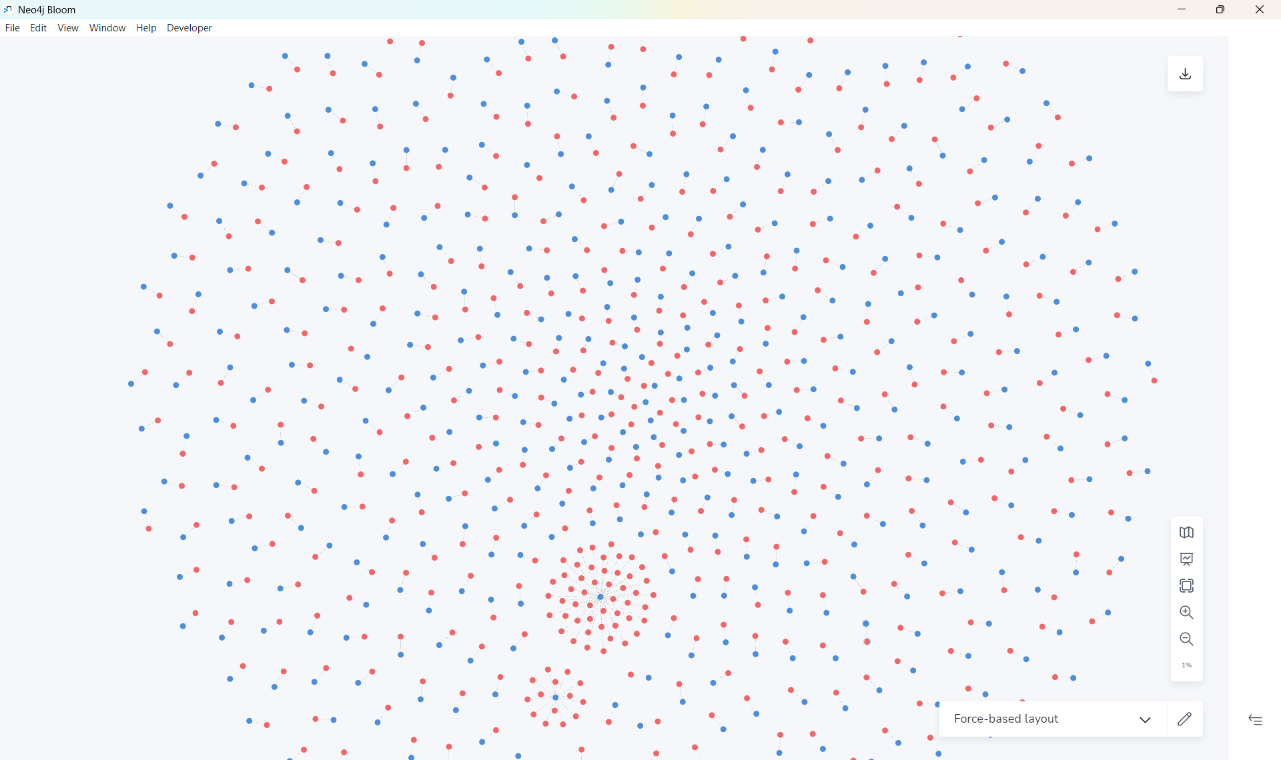
Исследовательский анализ
Анализ представленных данных показывает, что основная масса событий происходит между двумя участниками.
Граф имеет
9899 вершин и
5000 ребер.

Slide 4
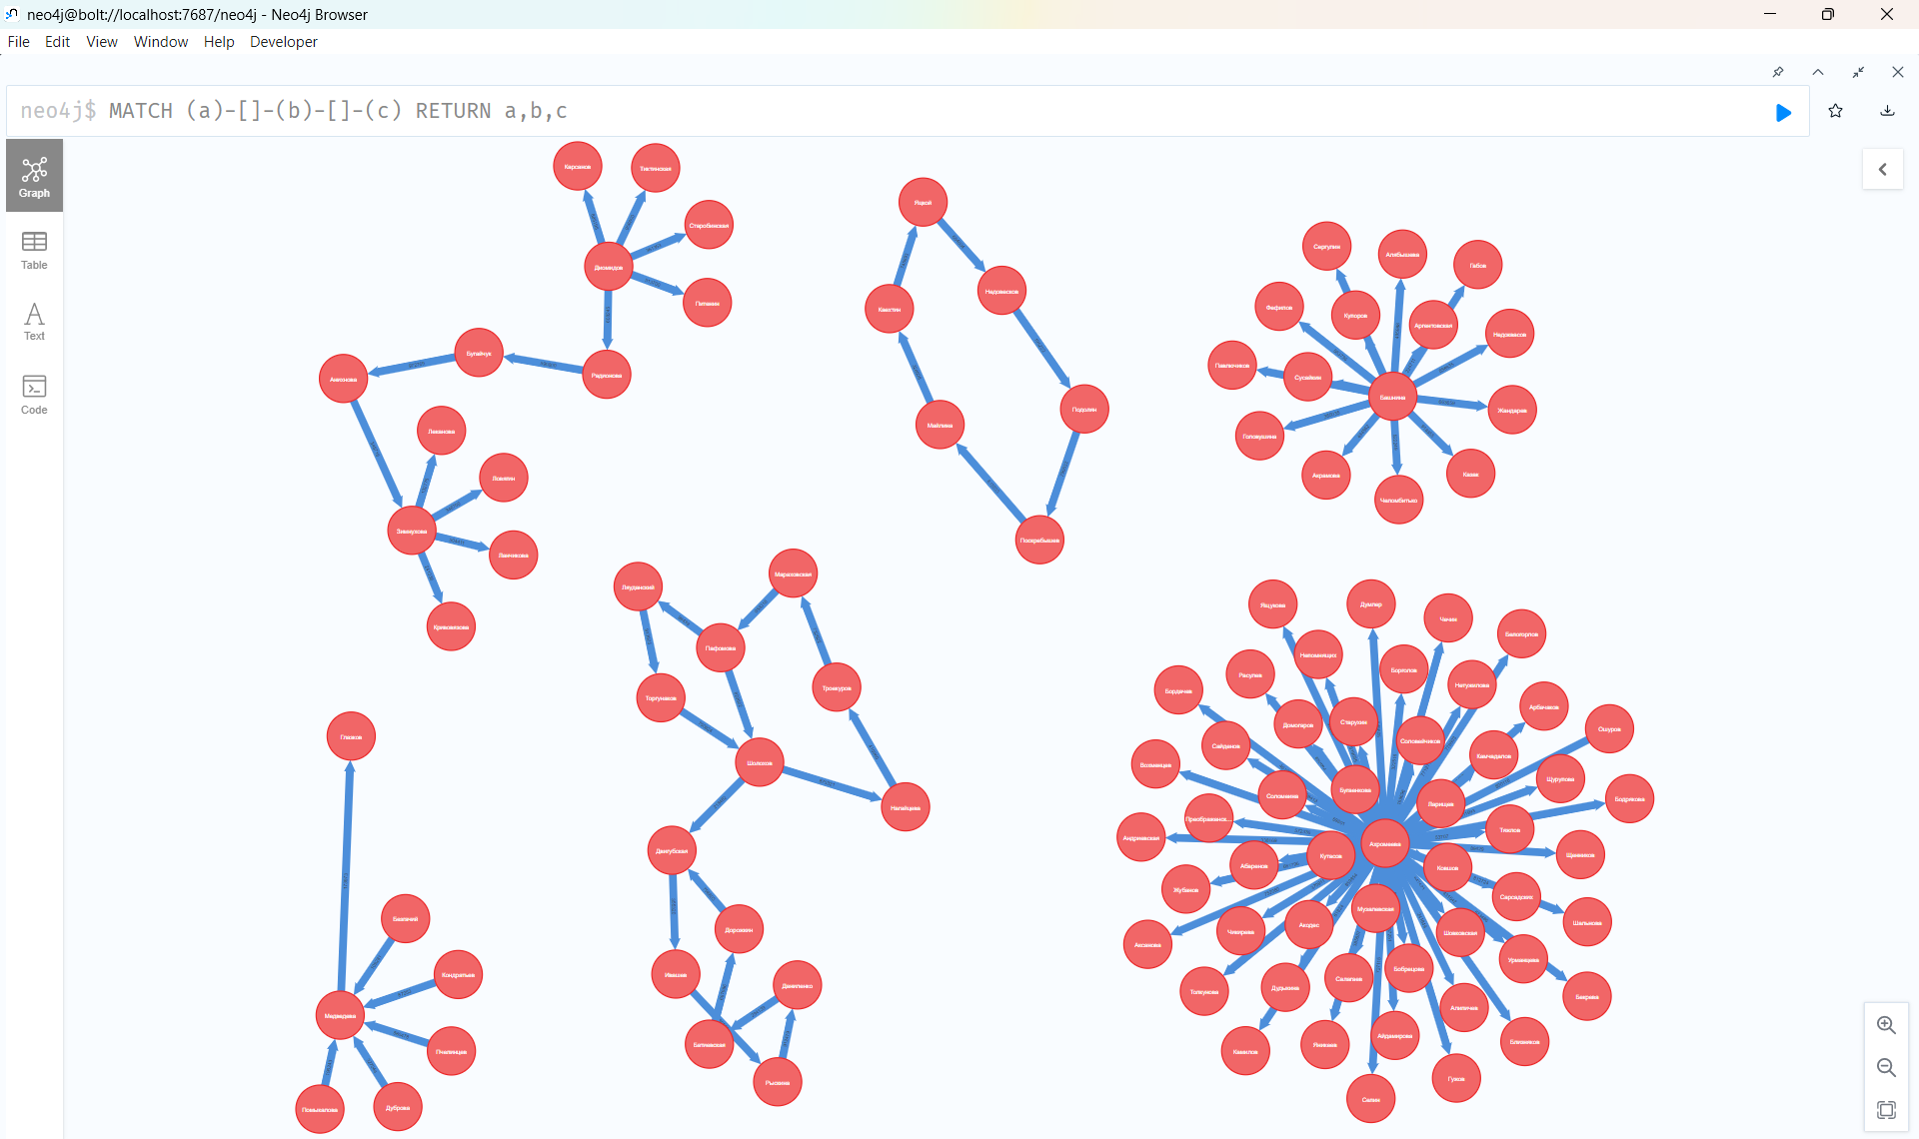
Исследовательский анализ
Граф является направленным и состоит из нескольких компонент.
105 человек образуют 6 несвязанных сообществ.

Slide 5
Исследовательский анализ
Роли отдельных узлов в графе и оценка уровня их влияния на сеть:
Узел обширного влияния - Двигубская Валентина Геннадьевна;
Самый влиятельный узел - Ахромеева Алина Ивановна;
Узел, распространяющий информацию быстрее всего - Медведева Дарья Алексеевна;
Ключевой узел распространения информации - Шолохов Игорь Робертович

Slide 6

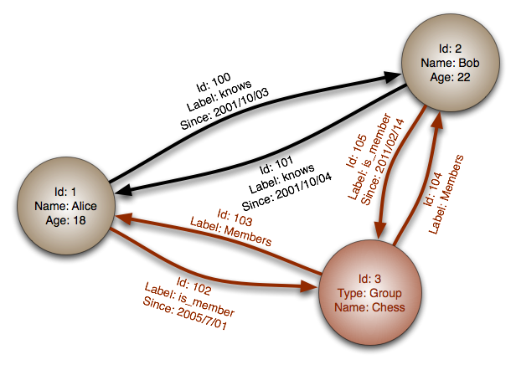
Тестовое задание выполнил
Максимов Артем

